Slide 1


Communicatie
hoofdstuk 3
Notes:
Beste docent,
U kunt in deze presentatie zelf dia’s toevoegen, weghalen of wijzigen. Zo kunt u er voor zorgen dat de presentatie aansluit bij uw lessen.

Slide 2

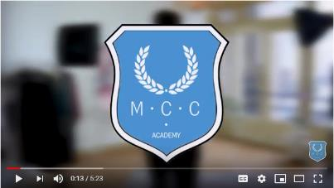
Communicatie
communicatie: bewust of onbewust overbrengen en uitwisselen van informatie tussen twee of meer partijen
doelen van communicatie:
overtuigen
motiveren
activeren
informeren
voorlichten
vermaken
ontspannen
aandacht trekken
Hoe zorg je ervoor dat je met je communicatie anderen overtuigt, motiveert of activeert?
geheim van beïnvloeden en overtuigen

Slide 3
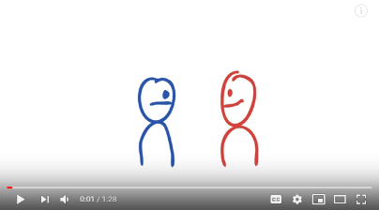
Communicatie
communicatieproces
zender: geeft boodschap af
boodschap
ontvanger: ontvangt boodschap
referentiekader: geheel van gewoonten, regels en normen waarop ontvanger zich in zijn handelen en denken richt
ruis in communicatie: in de communicatie kan ruis ontstaan, waardoor miscommunicatie ontstaat, er wordt langs elkaar heen gepraat
intern en extern
Waarom is het van belang om in de communicatie rekening te houden met je referentiekader?
effectieve communicatie uitgelegd in 90 seconden

Slide 4
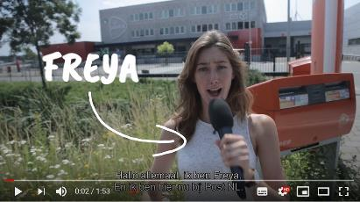
Communicatie
communicatieniveaus
inhoudsniveau: feitelijke informatie of inhoud die zender aan de ontvanger wil communiceren
betrekkingsniveau: manier waarop boodschap wordt overgedragen en hoe de boodschap overkomt
non-verbale communicatie: communicatie zonder woorden, via lichaamstaal
communicatie slaagt als ontvanger de boodschap op dezelfde manier opvat zoals de zender bedoelde
Hoe kun je interne ruis in de communicatie voorkomen?
effect van non-verbale communicatie

Slide 5
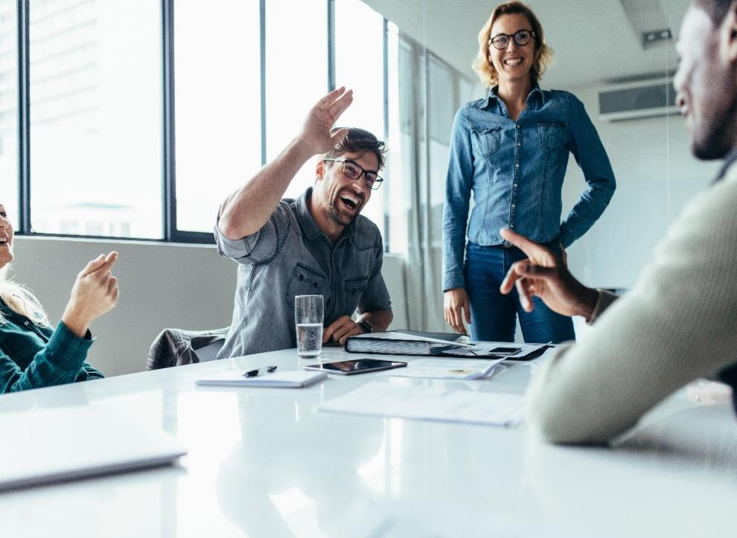
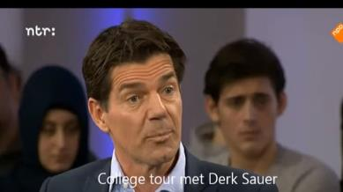
Vormen van communicatie
eenzijdige communicatie: luisteren, maar niet kunnen reageren
tweezijdige communicatie: dialoog
verbaal: gesproken en geschreven taal/woorden
non-verbaal: lichaamstaal
congruentie: non-verbale houding klopt niet met wat je vertelt, geen overeenstemming
formeel: communicatie met vast verloop
informeel: communicatie zonder vast verloop
intern: communicatie binnen een organisatie
extern: communicatie buiten je eigen organisatie
Bekijk het onderstaande filmpje. Wat valt je op aan de communicatie van Derk Sauer?
voorbeeld non-verbale communicatie Collegetour

Slide 6
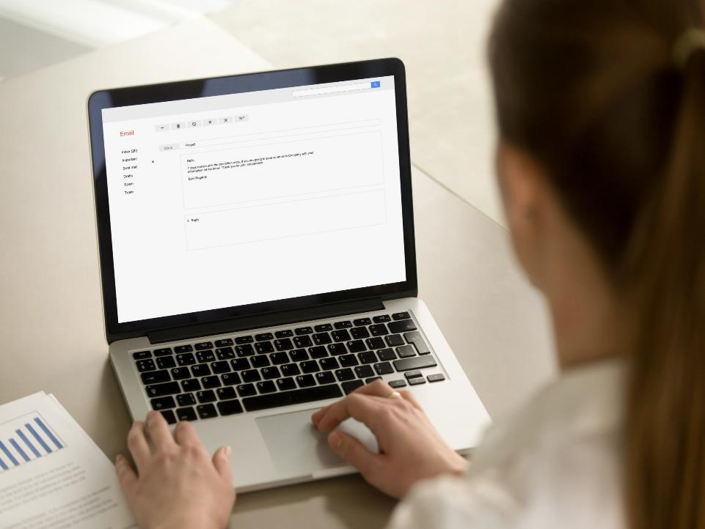
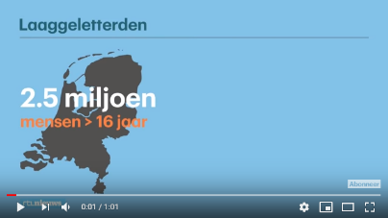
Communicatiemiddelen
mondeling: gesproken woord
schriftelijk: geschreven tekst
Communicatiemiddelen stem je af op doel, soort informatie en doelgroep.
voorbeelden van communicatiemiddelen:
fysiek overlegmoment
digitaal via bijvoorbeeld e-mail, chat en internet
reclamefolders
social media
omgaan met nieuwe communicatiemiddelen
Hoe herken je laaggeletterdheid bij je medewerkers? Hoe zou je ze hierin kunnen helpen?
laaggeletterdheid: dit zijn de feiten

Slide 7
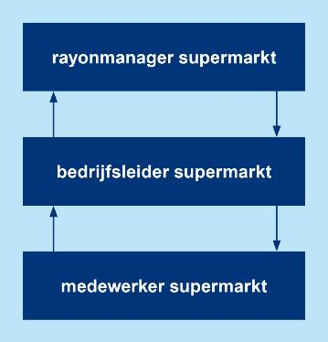



Communicatielijnen
verticale communicatielijnen: informatie uitwisselen tussen mensen van verschillende, ongelijke niveaus
horizontale communicatielijnen: informatie uitwisselen tussen mensen van een gelijk niveau
laterale communicatielijnen: informatie uitwisselen tussen mensen van verschillende niveaus en verschillende organisaties
Welk soort communicatielijn hoort bij welke afbeelding?

Slide 8

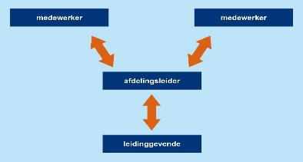
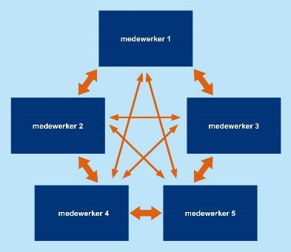
Communicatiestructuren
Kettingstructuur: geeft iemand via verticale communicatielijn informatie uit de direct boven- of onderliggende laag (afbeelding boven).
Y-structuur: vorm van kettingstructuur, bijvoorbeeld: Alle medewerkers van een afdeling komen bij de afdelingsleider, die communiceert het resultaat bij zijn leidinggevende (afbeelding midden).
Cirkelstructuur: stroom van communicatie die juist veel vrijer is dan bij de kettingstructuur (afbeelding onder).
Bekijk de afbeeldingen. Welke communicatiestructuur is volgens jou het effectiefst?

Slide 9

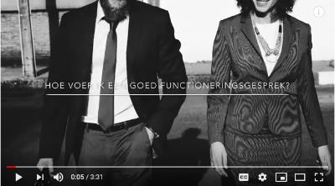
Gesprekken voeren
fase 1: voorbereiding
fase 2: organisatie
fase 3: uitvoering
fase 4: gespreksverslag
Hoe bepaal je het doel van een gesprek?
Hoe voer ik een goed functioneringsgesprek?

Slide 10
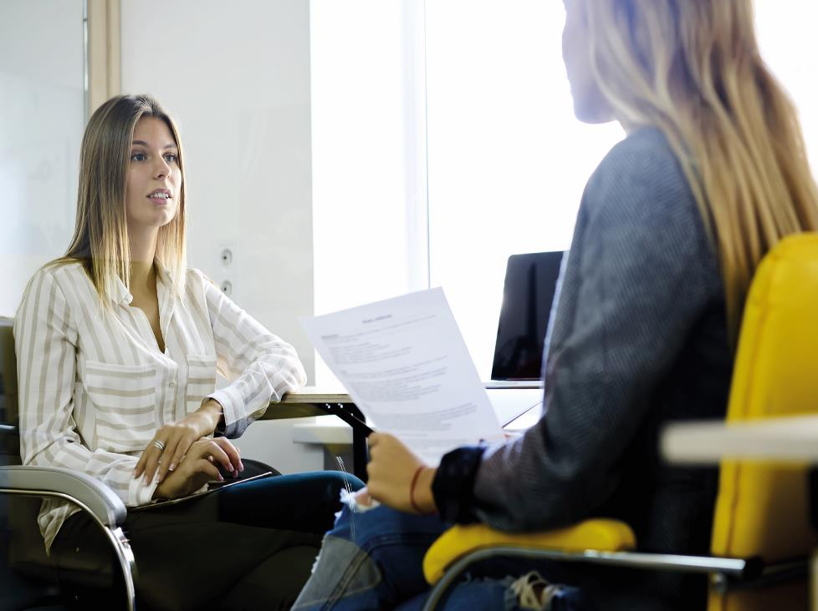
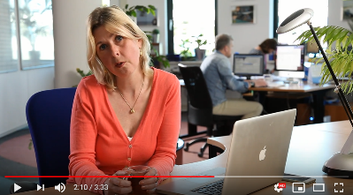
Gesprekstechnieken
vragen stellen: door het stellen van de juiste vragen kun je veel informatie verzamelen:
gesloten vraag: te beantwoorden met “ja”, “nee”, “een beetje” of “misschien”
open vraag: geeft de ander de vrijheid om zelf een antwoord te formuleren
LSD-techniek:
Luisteren: goed luisteren = betere interpretatie
Samenvatten: boodschap in eigen woorden herhalen
Doorvragen: vragen om verheldering of toelichting
stilte laten vallen: stilte geeft ruimte om meer te vertellen
op feedback van je gesprekspartner letten
Hoe laat je merken dat je luistert naar de ander?
nut van het stellen van een open vraag

Slide 11

Einde van dit hoofdstuk

